Slide 1
Razvoj LSTM neuronske mreže I primena nad problemom sekvencijalnog učenja
Nevena Soldat, Milena Kurtić
Matematički fakultet nevenasoldat@gmail.com, mimikurtic67@gmail.com

Slide 2
Pregled
Uvod
Rekurentne neuronske mreže
Problem generisanja teksta
Rezultati
Zaključak

Slide 3
Uvod
Neuronske mreže predstavljaju najpopularniju i jednu od najprimenjenijih metoda mašinskog učenja
Osnovna ideja veštačke neuronske mreže jeste simulacija međusobno povezanih nervnih ćelija u okviru računara, tako da je omogućeno učenje pojmova, prepoznavanje šablona i donošenje odluka na način koji je sličan čovekovom

Slide 4
Opis rada
U ovom radu opisane su LSTM neuronske mreze i prikazano je rešenje problema automatskog generisanja teksta pomoću njih
Podaci koje koristimo su opisi filmova
Cilj nam je da za određenu sekvencu reči uspemo da pretpostavimo koje će biti sledeće

Slide 5
Rekurentne neuronske mreže
Rekurentne neuronske mreže (RNN) predstavljaju arhitekturu mreža specijalizovanu za obradu sekvencijalnih podataka, poput rečenica prirodnog jezika, vremenskih serija…
Sekvence nameću važnost redosleda zapažanja podataka
Elementi ulazne sekvence se obrađuju u koracima
Mreža ima skriveno stanje koje akumulira informaciju o elementima sekvence obrađenim u prethodnim koracima

Slide 6
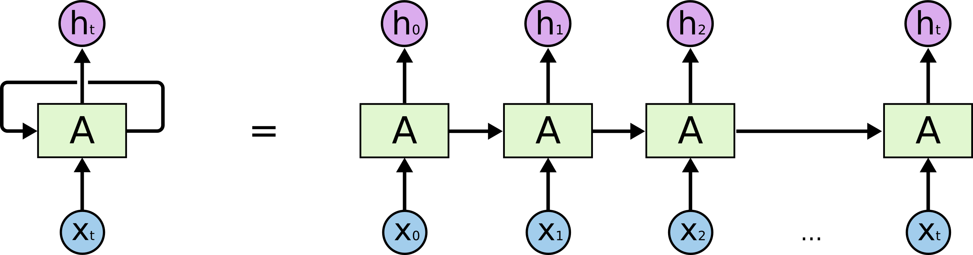
Arhitektura RNN

Slide 7
Problemi sa RNN
Graf izračunavanja RNN je tipično vrlo dubok zbog velike dužine sekvence – prilikom izračunavanja gradijenta propagacijom u prošlost, dolazi do velikog broja množenja koja neretko čine da koordinate gradijenta ili eksplodiraju ili nestanu
Drugi problem se odnosi na dugoročno čuvanje informacija i modelovanje dugoročnih zavisnosti među podacima.

Slide 8
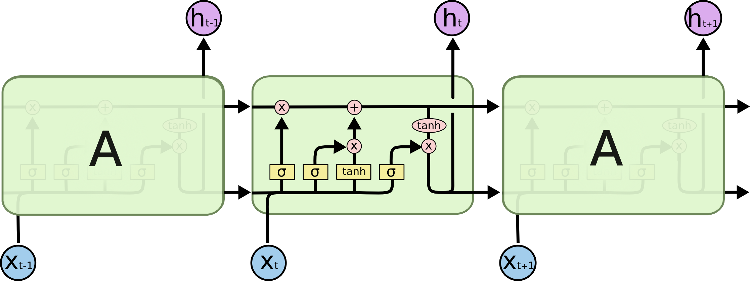
LSTM neuronske mreže
LSTM neuronske mreže su sprecijalizovane za prevazilaženje problema kratkotrajne memorije
Osnovna ideja je postojanje ćelije koja čuva skriveno stanje uz kontrolu čitanja, pisanja i zaboravljanja

Slide 9
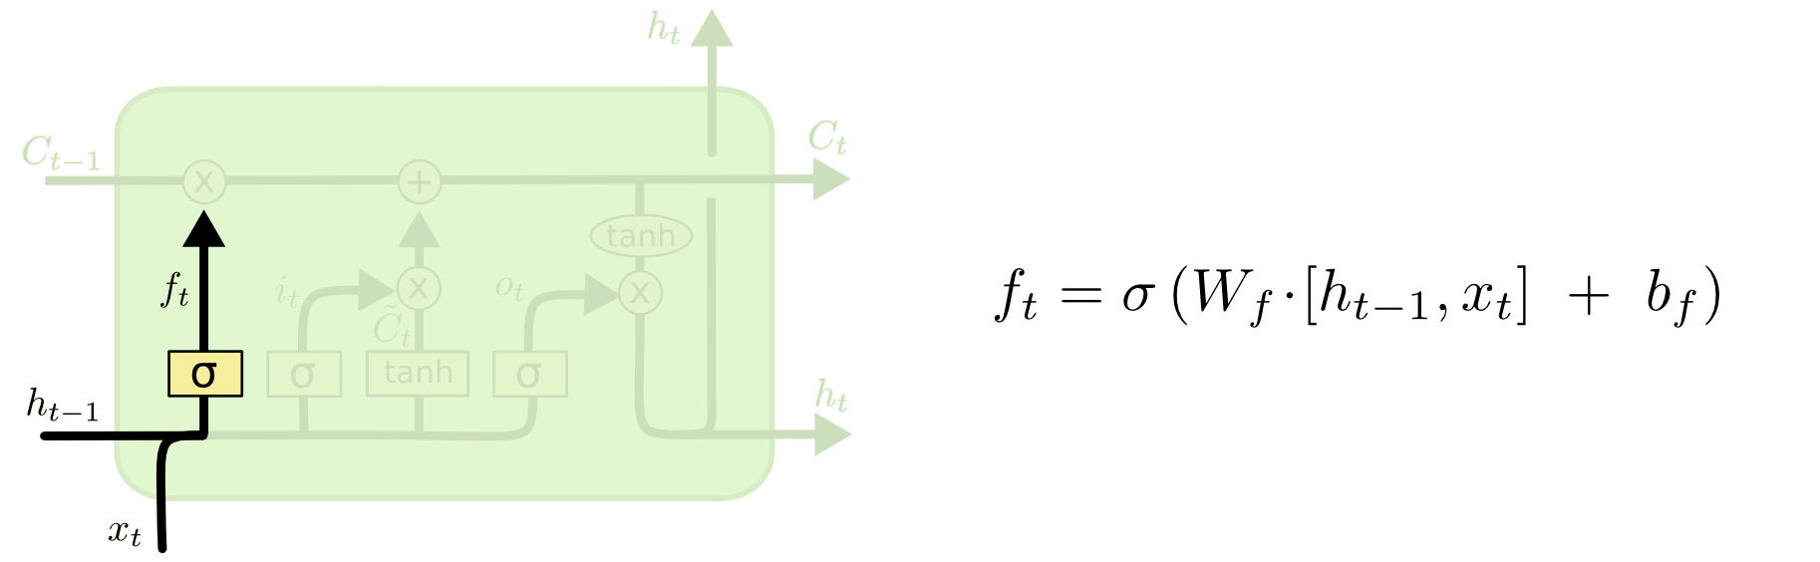
LSTM neuronske mreže
Stanje ćelije prolazi kroz ceo lanac uz male linearne interakcije
Prvi korak u LSTM mreži je odabir informacija koje će biti obrisane iz stanja ćelije (kapija zaboravljanja).

Slide 10
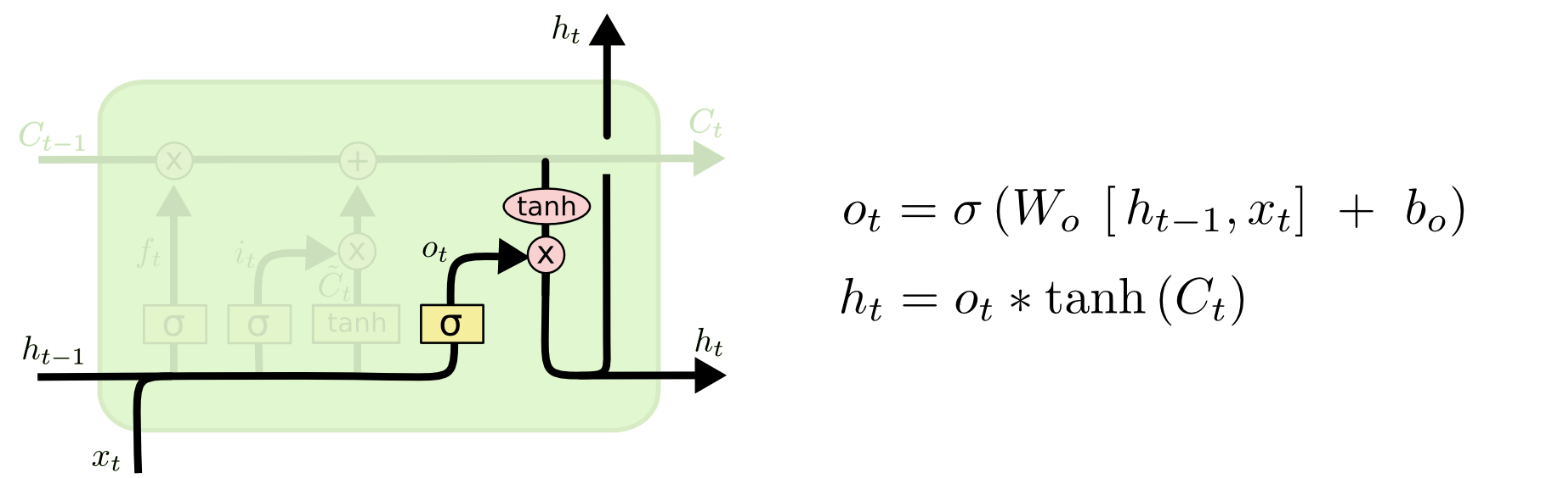
LSTM neuronske mreže
Sledeći korak predstavlja odlučivanje o tome koje nove informacije ćemo dodati u stanje ćelije
Ulazna kapija odlučuje koje će se vrednosti ažurirati. Zatim, naredni sloj pravi vektor novih vrednosti koji se mogu dodati u stanje ćelije.

Slide 11
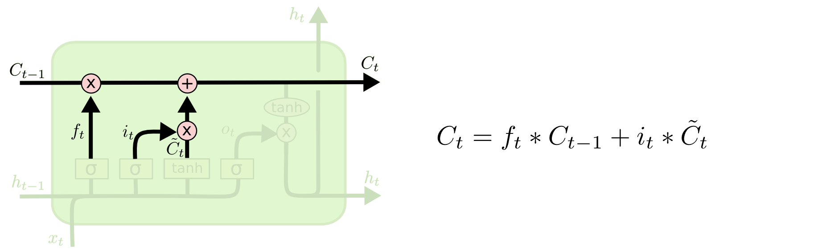
LSTM neuronske mreže
Kombinujemo zaboravljanje i nove vrednosti kako bi dobili novu vrednost (C_{t-1} → C_{t})

Slide 12
LSTM neuronske mreže
Na kraju je potrebno da odlučimo sta će biti izlaz
Aktivaciona sigmoidna funkcija odlučuje koje delove ćelije ćemo ostaviti u izlaz. Zatim prođemo kroz aktivacionu funkciju tangens hiperbolički i pomnožimo sa izlazom sloja sa sigmoidnom funkcijom kako bismo u izlaz stavili samo ono što smo odlučili.

Slide 13
Problem generisanja teksta
Generisanje teksta se aktivno proučava zahvaljujući brojnim primenama koje ima: automatsko prevođenje jezika, sumarizacija teksta, generisanje opisa…
Naš cilj je da dobijemo kratak opis filma sa zadatim ulaznim tekstom
Za zadatu sekvencu teksta mreža predviđa sledeću reč, a zatim na osnovu novodobijene reči predviđa sledeću itd.
Faze rešavanja:
  Preprocesiranje
  Kreiranje i treniranje modela
  Rezultati

Slide 14
Preprocesiranje ulaznih podataka
Na slučajan način biramo 100 filmova. Uzimamo njihove opise za obradu a potom i treniranje modela.
Neuronske mreže ne mogu da rade sa rečima pa ih kodiramo kao brojeve.
Obradu završavamo pomoću Tokenizer API-a iz biblioteke keras i ona obuhvata:
  Konvertovanje svih slova u male
  Uklanjanje znakova interpunkcije I ostalih netipičnih zakova
  Uklanjanje belina
  ...

Slide 15
Kreiranje I treniranje modela
Naša neuronska mreža se sastoji od:
  Ulaznog sloja: Koristimo Embedding sloj radi pogodne reprezentacije reči.
  Prvi LSTM sloj – nekoliko stotina neurona
  Sloj izbacivanja – radi sprečavanja pojave preprilagodjavanja
  Drugi LSTM sloj – isti kao prvi
  Izlazni sloj – koristi softmax funkciju aktivacije, koja dodeljuje verovatnoću svakom mogućem izlazu

Slide 16
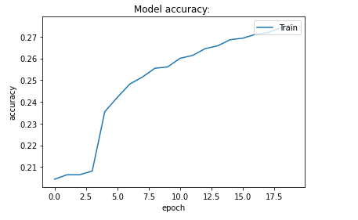
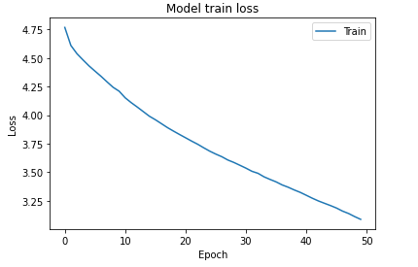
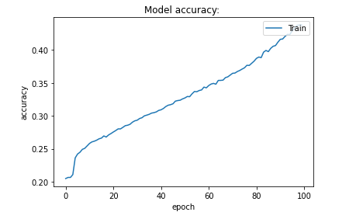
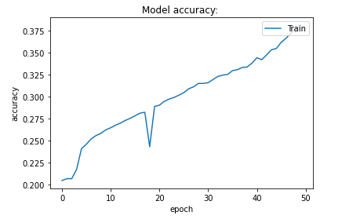
Brzina konvergencije
20e100n
50e100n
20e200n
50e200n

Slide 17
Veličina mreže I broj epoha
Ukoliko u skrivenim slojevima dodelimo previše neurona, tada će model veoma dobro naučiti podatke iz skupa za trening (preprilagođavanje). S druge strane, previše jednostavan model nije u stanju da nauči sve zakonitosti u skupu.
Broj epoha je parametar koji govori koliko će puta model raditi sa svim podacima. Sa porastom broja epoha smanjuje se greška modela.

Slide 18
Veličina mreže I broj epoha
Broj epoha | Broj neurona | Tačnost | Greška
20 | 100 | 27.38 | 5.11
50 | 100 | 38.18 | 4.27
100 | 100 | 43.88 | 3.88
20 | 200 | 27.80 | 4.83
50 | 200 | 37.78 | 3.96

Slide 19
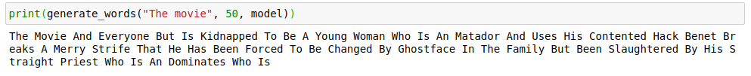
Veličina mreže I broj epoha
Tabela iznad potvrđuje da porastom broj epoha I porastom broja neurona dobijamo veću tacnost I manji gubitak.
Najbolji od priloženih je model koji ima 100 neurona I koji je treniran kroz 100 epoha.
Rezultat za trenutno najbolji model:

Slide 20
Zaključak
LSTM neuronske mreže uspešno rešavaju problem generisanja teksta. U ovom radu dobijeni su solidni rezultati. Svakako, model se moze poboljšati.
Ipak, zbog kompleksnosti podataka koje modeluju kao I parametara nije ih lako obučavati. Poznato je da je njihovo obučavanje teže hardverski ubrzati zbog visokog obima memorijskog protoka. I sekvencijalne prirode izračunavanja.

